Slide 1
מערכת שידורים לאומית

Slide 2
חישובים והתגובה הכימית
כימיה, כיתה י' - י"א
שם המורה: יעל ארנרייך

Slide 3
מה נלמד היום ?
נבין מהי סטוכיומטריה
נכיר את המושגים- מול, מספר אבוגדרו, מסה מולרית ונבין את התועלת שבהם.
נתרגל את השימוש במושגים שנלמדו.
ע

Slide 4
כמויות ויחסים
מספר אבוגדרו, מול ומסה מולרית.
Notes:
קודם יש כמויות ואז יש יחסים בין הכמויות לפי הניסוח

Slide 5
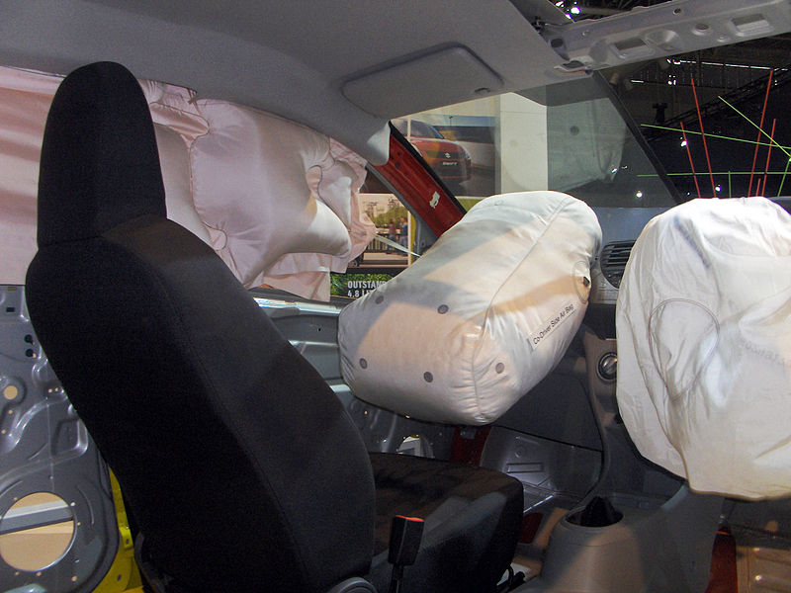
"כרית אוויר".
החומר העיקרי להפעלת הכרית הוא נתרן אזיד, NaN_{3(s)} . ברגע ההתנגשות חיישן שרגיש לשינוי
פתאומי במהירות מפעיל מצית
חשמלי, הגורם לפירוק
ה- NaN_{3(s)}ל-נתרן מוצק, Na_{(s)}
ולגז חנקן, N_{2(g)}.
במכונית מותקנות "כריות אוויר". בעצירה פתאומית של המכונית,
או בעת תאונה חזיתית
"כריות האוויר"
מתנפחות בִּן-רגע
(0.03 שניות), ומגינות על
נוסעי המכונית מפני פציעה.
70 ליטר גז נדרשים לניפוח
מתאים של "כרית אוויר"

Slide 6
מה תפקיד הסטוכיומטריה ?
((Stoichiometry
בעזרת מספר כלים וחשיבה הגיונית הסטוכיומטריה מאפשרת לנו לחשב כמה גרם נתרן אזיד
NaN_{3(s)} יש לשים על מנת ליצור 70 ליטר גז חנקן,
N_{2(g)}. גם נוכל לחשב כמה גרמים של מתכת נתרן, Na_{(s)}
יתקבלו.
סטוכיון [ביוונית]- יסוד
מטריה- מדע המדידה
חישוב כמויות של חומרים שמשתתפים בתגובות כימיות
70 ליטר גז נדרשים לניפוח
מתאים של "כרית אוויר"

Slide 7
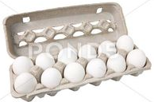
מול- "יחידה של הכימאים"
1 זוג נעליים- הם 2 נעליים.
1 תריסר ביצים- הם 12 ביצים
1 רבבה - הם 10,000 פריטים.
1 מול- הם 602,000,000,000,000,000,000,000 חלקיקים.

Slide 8
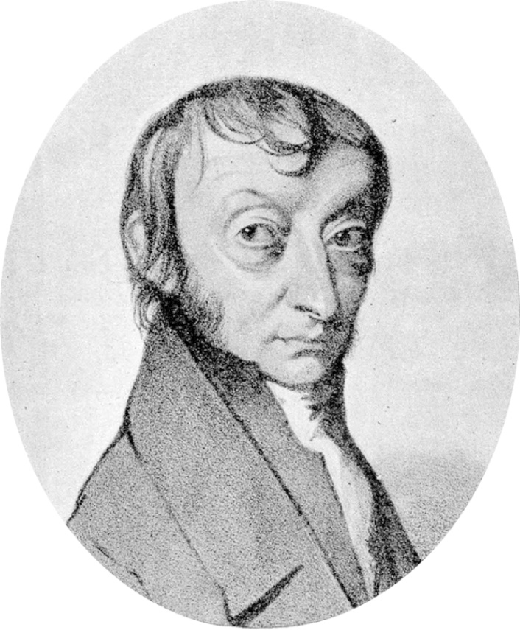
מול הוא רק מספר:
.
.
.
.
.
.
.
.
.
.
.
.
.
.
.
.
.
.
.
.
.
.
.
.
602,000,000,000,000,000,000,000
6.02 x 10²³
23
המספר6.02 x 10²³ נקרא גם מספר אבוגדרו.
מספר אבוגדרו -נקבע בדרך ניסויית ונקרא על שם המדען
האיטלקי אמדיאו אבוגדרו- כימאי איטלקי שחי במאה ה- 19
(1856-1776) .אחד המדענים החשובים ביותר בתולדות הכימיה.
מול -"מספר אבוגדרו" מסמנים אותו [N_{A}]

Slide 9
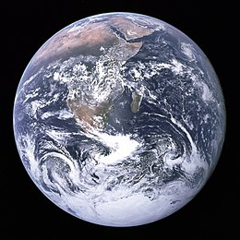
עד כמה גדול המספר 6.02 x 10²³
1,000 אפונים= בקבוק בנפח של 750 מ"ל
10²¹ אפונים = שיכבה בעובי של 1.5 מטר שתכסה את כל כדור
הארץ
כמה שנים דרושות על מנת ל"בזבז" מול דולר בקצב של 10⁶ שקל בשנייה אחת?
זהו מספר כל כך גדול שקשה מאוד להמחיש אותו לעצמנו.
$$\frac{שנה 1}{{ שניות3.15x10}^{7}}$$
$$\frac{שניה 1}{{ שקל10}^{6}}$$
$$\frac{שקל}{ ^{מול}}$$
=
שנים1.91 x 10¹⁰
X
X
6.02 x 10²³
Notes:
כדור הארץ בצילום המפורסם של צוות אפולו 17, "הגולה הכחולה"

Slide 10
כיצד קבעו שבמול יש 6.02 x 10²³ חלקיקים?
קביעת מספר אבוגדרו נעשתה בדרך ניסויית. מבחינה מדעית זוהי משימה לא פשוטה. במהלך השנים נעשו יותר מ-80 טכניקות ניסוי שונות, על מנת לנסות להגיע למספר המדויק ביותר.
כיום, השיטות המדויקות ביותר לקביעת מספר אבוגדרו מבוססות על פיזור קרני X (קרני רנטגן) בתוך גביש. קרני X פוגעות בגרעיני האטומים בגביש. כתוצאה מהפגיעה הקרן נשברת וסוטה ממסלולה. בעזרת מחשבים בעלי יכולת חישובית גבוהה ומהירה נקבע הערך המדויק של מספר אבוגדרו הוא 6.0221367 x 10²³ חלקיקים.
לצרכים שלנו די להשתמש בערך המעוגל 6.02 x 10^{23.}

Slide 11
4 רגליים
משטח אחד
שולחן אחד
4 מול רגליים
1 מול משטחים
מול שולחנות
²³ 10 x 6.02 x 4
רגלי השולחן
²³ 10 x 6.02
משטחים
²³ 10 x 6.02
שולחנות

Slide 12
שלושה אטומי מימן
אטום חנקן אחד
מולקולה
NH₃
3 מול
אטומי H
1 מול
אטומי N
1 מול מולקולות
NH₃
²³ 10 x 6.02 X 3
אטומיH
²³ 10 x 6.02
אטומיN
²³ 10 x 6.02
מולקולות NH₃

Slide 13
חלקיק אחד
אטום C

מולקולת O₂
מולקולת CO₂
בדוגמא זו- המגיבים הם אטום פחמן אחד ומולקולת חמצן אחת.
התוצר הוא מולקולת פחמן דו-חמצני אחת .

Slide 14
חלקיק אחד

מולקולת O₂
אטום C
מולקולת CO₂
תריסר אחד

12 אטומי
פחמן C
12 מולקולות
חמצן O₂
12 מולקולות
פחמן דו-חמצניCO₂

Slide 15
תריסר אחד

מול אחד

6.02 x10²³
אטומי C
6.02 x10²³
מולקולותO₂
6.02 x10²³
מולקולותCO₂
לקחנו מול חלקיקים מכל מגיב וקיבלנו מול חלקיקים אחד של תוצר.

Slide 16
מול - מספר אבוגדרו
AlCl₃ Al³⁺ + 3Cl⁻
1 מול יחידות
AlCl₃
1 מול
יוני Al³⁺
3 מול יוני Cl⁻
²³ 10 x 6.02 יחידות
AlCl₃
²³ 10 x 6.02
יוני Al³⁺
²³ 10 x 6.02 x 3
יוני Cl⁻

Slide 17
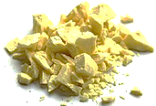
אבקת גופרית, ₁₆S – איך נדע כמה אטומים יש כאן?
כמה שנים ייקח לספור את כל הגרגירים באבקה הצהובה?
האם אפשרי בכלל לספור מספר כזה של גרגירים?

Slide 18
איך נספור, בזמן קצר, כמות גדולה מאוד של גרגרי אורז?
שיטה מעשית היא שקילה של כל החלקיקים הקטנטנים
נניח שהמסה של10 גרגרי אורז
בתבשיל היא 1 גרם.
המסה של כל הדוגמא היא 400 גרם.
10 גרגרי אורז
1 גרם
=
? גרגרי אורז
400 גרם
בהנחה שכל גרגירי האורז בתבשיל זהים ניתן לומר
שבמנה זו יש 4000 גרגרי אורז.

Slide 19
כיצד סופרים אטומים ומולקולות?
גודל האטומים - קטן מאוד מאוד מאוד........ בסדרי גודל של 10⁻⁸ ס”מ.
מסת האטומים - קטנה מאוד מאוד מאוד.......
m_{p+}= 1.67 x 10⁻²⁴ gram
m$n^{0}$ = 1.67 x 10⁻²⁴gram
m_{e-} = 9.11 x 10⁻²⁸gram
המסה של אטום היא סכום המסות:
של הפרוטונים, הנויטרונים והאלקטרונים שבאטום.

Slide 20
רק שתרגישו מה זה 10⁻²⁴ גרם??
גרם0.000000000000000000000001
3
9
15
21
24
לכימאי, במעבדה או בתעשייה, אין כל אפשרות "לשקול" חלקיקים
קטנטנים כל כך.
במאזניים העדינות ביותר שיש כיום ניתן לשקול רק מסות שעולות
על 10⁻⁶ גרם, כלומר אפשר לשקול מסה גדולה
מ- 0.000001 גרם.

Slide 21
השוואה בין אטומים של יסודות שונים
$${}_{2}^{4}{He}$$
$${}_{1}^{1}H$$
2$\text{e}\text{−}$
2$\text{n}\text{0}$
2p⁺
1$\text{e}\text{−}$
0$\text{n}\text{0}$
1p⁺
m_{p+}
=
m_{n0}
המסה האטומית היחסית של אטום הליום היא פי 4 גדולה מזו של אטום המימן
המסה = 4 חרוזים
(מסה של שני פרוטונים ושני נויטרונים)
המסה של אטום מימן אחד היא מסה של חרוז אחד
(מסה של פרוטון אחד)
Notes:
נקבע את המסה של אטום המימן כבסיס להשוואה, לגבי אטום הליום נקבע פי כמה אטום זה כבד מאטום של מימן
עדינה: יש באמצע סמל של אלקטרון שחתוך ולא ברור למה הוא קשור.

Slide 22
היחס בין המסות של אטומי יסודות שונים
$${}_{1}^{1}H$$
$${}_{2}^{4}{He}$$
המסה היחסית [$\frac{הליום אטום}{מימן אטום}$] נשמרת כשלוקחים מספר שווה של אטומים
המסה האטומית היחסית של אטום הליום אחד תהיה פי 4 גדולה מזו של אטום המימן

Slide 23
מסת 2 אטומי הליום יחסית למסת 2 אטומי מימן
$${}_{1}^{1}H$$
$${}_{1}^{1}H$$
$${}_{2}^{4}{He}$$
$${}_{2}^{4}{He}$$
עדיין המסה האטומית היחסית של 2 אטומי הליום תהיה פי 4 גדולה מזו של 2 אטומי מימן
המסה היחסית [$\frac{הליום אטומי 2 }{מימן אטומי 2}$] נשמרת כשלוקחים מספר שווה של אטומים

Slide 24
מסת 4 אטומי הליום יחסית למסת-4 אטומי מימן
$${}_{2}^{4}{He}$$
$${}_{2}^{4}{He}$$
$${}_{2}^{4}{He}$$
$${}_{2}^{4}{He}$$
$${}_{1}^{1}H$$
$${}_{1}^{1}H$$
$${}_{1}^{1}H$$
$${}_{1}^{1}H$$
עדיין המסה האטומית היחסית של 4 אטומי הליום תהיה פי 4 גדולה מזו של 4 אטומי מימן
המסה היחסית [$\frac{הליום אטומי 4 }{מימן אטומי 4}$] נשמרת כשלוקחים
מספר שווה של אטומים

Slide 25
מספר חלקיקים –מסת חלקיקים
אם ב- 5 גרם של אטומי H יש A אטומי מימן
אז ב- 20 גרם של אטומי He יש גם כן A אטומים.
לפי הגדרה זו ל-1 גרם אטומי מימן או 4 גרם של אטומי הליום
יש מספר שווה של אטומים

Slide 26
תרגיל להפסקה
נתון 2 מול Mg(NO₃)₂
א. מספר מול יונים מכל סוג.
ב. מספר יונים מכל סוג
ג. מספר מול אטומים מכל סוג
ד. מספר אטומים מכל סוג.
קיבעו-

Slide 27
הפסקה

Slide 28
פתרון לתרגיל של ההפסקה.
2 מול
יחידת מבנה
Mg(NO₃)₂
2 מול יוני מגנזיום Mg²⁺
יונים 2 x 6.02 x 10²³
4 מול יוני ₃⁻¹NO
יונים 4 x 6.02 x 10²³
4 מול אטומי חנקן N
אטומים 4 x 6.02 x 10²³
12 מול אטומי חמצן O
אטומים 12x6.02x 10²³

Slide 29
$${}_{1.01}^{1}H$$
$${}_{16}^{8}O$$
המערכה המחזורית
1 H 1.01 |  |  |  |  |  |  |  |  |  |  |  |  |  |  |  |  | 2 He 4.00
3 Li 6.94 | 4 Be 9.01 |  |  |  |  |  |  |  |  |  |  | 5 B 10.81 | 6 C 12.01 | 7 N 14.01 | 8 O 16.00 | 9 F 19.00 | 10 Ne 20.18
11 Na 22.99 | 12 Mg 24.31 |  |  |  |  |  |  |  |  |  |  | 13 Al 26.98 | 14 Si 28.09 | 15 P 30.97 | 16 S 32.06 | 17 Cl 35.45 | 18 Ar 39.95
19 K 39.10 | 20 Ca 40.08 | 21 Sc 44.96 | 22 Ti 47.9 | 23 V 50.94 | 24 Cr 52.00 | 25 Mn 54.94 | 26 Fe 55.85 | 27 Co 58.93 | 28 Ni 58.71 | 29 Cu 63.54 | 30 Zn 65.37 | 31 Ga 69.72 | 32 Ge 72.59 | 33 As 74.92 | 34 Se 78.96 | 35 Br 79.90 | 36 Kr 83.80
37 Rb 85.47 | 38 Sr 87.62 | 39 Y 88.91 | 40 Zr 91.22 | 41 Nb 92.91 | 42 Mo 95.94 | 43 Tc (99) | 44 Ru 101.07 | 45 Rh 102.91 | 46 Pd 106.4 | 47 Ag 107.87 | 48 Cd 112.40 | 49 In 114.82 | 50 Sn 118.69 | 51 Sb 121.75 | 52 Te 127.60 | 53 I 126.90 | 54 Xe 131.30
55 Cs 132.91 | 56 Ba 137.34 | 57-71 ראה למטה | 72 Hf 178.49 | 73 Ta 180.95 | 74 W 183.85 | 75 Re 186.20 | 76 Os 190.20 | 77 Ir 192.20 | 78 Pt 195.05 | 79 Au 196.97 | 80 Hg 200.59 | 81 Tl 204.37 | 82 Pb 207.19 | 83 Bi 208.98 | 84 Po (210) | 85 At (210) | 86 Rn (222)
87 Fr (223) | 88 Ra 226.03 | 89 ראה למטה
 |  | 57 La 138.91 | 58 Ce 140.12 | 59 Pr 140.91 | 60 Nd 144.24 | 61 Pm (145) | 62 Sm 150.35 | 63 Eu 151.96 | 64 Gd 157.25 | 65 Tb 158.92 | 66 Dy 162.50 | 67 Ho 164.93 | 68 Er 167.26 | 69 Tm 168.93 | 70 Yb 173.04 | 71 Lu 174.97
 |  | 89 Ac (227) | 90 Th 232.04 | 91 Pa 231.04 | 92 U 238.03 | 93 Np 237.05 | 94 Pu (242) | 95 Am (243) | 96 Cm (247) | 97 Bk (247) | 98 Cf (251) | 99 Es (254) | 100 Fm (253) | 101 Md (256) | 102 No (254) | 103 Lw (257)
1p⁺
8p⁺
0$\text{n}\text{0}$
8$\text{n}\text{0}$
1$\text{e}\text{−}$
8$\text{e}\text{−}$
המסה האטומית היחסית של אטום O תהיה פי 16
גדולה מזו של H.
1.01 גרם אטומי H
16 גרם אטומי O

Slide 30
$${}_{1.01}^{1}H$$
$${}_{32.06}^{16}S$$
המערכה המחזורית
1 H 1.01 |  |  |  |  |  |  |  |  |  |  |  |  |  |  |  |  | 2 He 4.00
3 Li 6.94 | 4 Be 9.01 |  |  |  |  |  |  |  |  |  |  | 5 B 10.81 | 6 C 12.01 | 7 N 14.01 | 8 O 16.00 | 9 F 19.00 | 10 Ne 20.18
11 Na 22.99 | 12 Mg 24.31 |  |  |  |  |  |  |  |  |  |  | 13 Al 26.98 | 14 Si 28.09 | 15 P 30.97 | 16 S 32.06 | 17 Cl 35.45 | 18 Ar 39.95
19 K 39.10 | 20 Ca 40.08 | 21 Sc 44.96 | 22 Ti 47.9 | 23 V 50.94 | 24 Cr 52.00 | 25 Mn 54.94 | 26 Fe 55.85 | 27 Co 58.93 | 28 Ni 58.71 | 29 Cu 63.54 | 30 Zn 65.37 | 31 Ga 69.72 | 32 Ge 72.59 | 33 As 74.92 | 34 Se 78.96 | 35 Br 79.90 | 36 Kr 83.80
37 Rb 85.47 | 38 Sr 87.62 | 39 Y 88.91 | 40 Zr 91.22 | 41 Nb 92.91 | 42 Mo 95.94 | 43 Tc (99) | 44 Ru 101.07 | 45 Rh 102.91 | 46 Pd 106.4 | 47 Ag 107.87 | 48 Cd 112.40 | 49 In 114.82 | 50 Sn 118.69 | 51 Sb 121.75 | 52 Te 127.60 | 53 I 126.90 | 54 Xe 131.30
55 Cs 132.91 | 56 Ba 137.34 | 57-71 ראה למטה | 72 Hf 178.49 | 73 Ta 180.95 | 74 W 183.85 | 75 Re 186.20 | 76 Os 190.20 | 77 Ir 192.20 | 78 Pt 195.05 | 79 Au 196.97 | 80 Hg 200.59 | 81 Tl 204.37 | 82 Pb 207.19 | 83 Bi 208.98 | 84 Po (210) | 85 At (210) | 86 Rn (222)
87 Fr (223) | 88 Ra 226.03 | 89 ראה למטה
 |  | 57 La 138.91 | 58 Ce 140.12 | 59 Pr 140.91 | 60 Nd 144.24 | 61 Pm (145) | 62 Sm 150.35 | 63 Eu 151.96 | 64 Gd 157.25 | 65 Tb 158.92 | 66 Dy 162.50 | 67 Ho 164.93 | 68 Er 167.26 | 69 Tm 168.93 | 70 Yb 173.04 | 71 Lu 174.97
 |  | 89 Ac (227) | 90 Th 232.04 | 91 Pa 231.04 | 92 U 238.03 | 93 Np 237.05 | 94 Pu (242) | 95 Am (243) | 96 Cm (247) | 97 Bk (247) | 98 Cf (251) | 99 Es (254) | 100 Fm (253) | 101 Md (256) | 102 No (254) | 103 Lw (257)
1p⁺
16p⁺
0$\text{n}\text{0}$
1$6\text{n}\text{0}$
1$\text{e}\text{−}$
1$6\text{e}\text{−}$
המסה האטומית היחסית של אטום S תהיה פי 32
גדולה מזו של H.
1.01 גרם אטומי H
32.06 גרם אטומי S

Slide 31
מסה מולרית Mw
מסה של 1 מול חלקיקים.
מסה של 6.02 x 10²³ חלקיקים מסוג נתון.
$\frac{גרם}{מול}$[
יחידות המדידה הן:
]

Slide 32
המערכה המחזורית
לרוב היסודות יש מספר איזוטופים.
1 H 1.01 |  |  |  |  |  |  |  |  |  |  |  |  |  |  |  |  | 2 He 4.00
3 Li 6.94 | 4 Be 9.01 |  |  |  |  |  |  |  |  |  |  | 5 B 10.81 | 6 C 12.01 | 7 N 14.01 | 8 O 16.00 | 9 F 19.00 | 10 Ne 20.18
11 Na 22.99 | 12 Mg 24.31 |  |  |  |  |  |  |  |  |  |  | 13 Al 26.98 | 14 Si 28.09 | 15 P 30.97 | 16 S 32.06 | 17 Cl 35.45 | 18 Ar 39.95
19 K 39.10 | 20 Ca 40.08 | 21 Sc 44.96 | 22 Ti 47.9 | 23 V 50.94 | 24 Cr 52.00 | 25 Mn 54.94 | 26 Fe 55.85 | 27 Co 58.93 | 28 Ni 58.71 | 29 Cu 63.54 | 30 Zn 65.37 | 31 Ga 69.72 | 32 Ge 72.59 | 33 As 74.92 | 34 Se 78.96 | 35 Br 79.90 | 36 Kr 83.80
37 Rb 85.47 | 38 Sr 87.62 | 39 Y 88.91 | 40 Zr 91.22 | 41 Nb 92.91 | 42 Mo 95.94 | 43 Tc (99) | 44 Ru 101.07 | 45 Rh 102.91 | 46 Pd 106.4 | 47 Ag 107.87 | 48 Cd 112.40 | 49 In 114.82 | 50 Sn 118.69 | 51 Sb 121.75 | 52 Te 127.60 | 53 I 126.90 | 54 Xe 131.30
55 Cs 132.91 | 56 Ba 137.34 | 57-71 ראה למטה | 72 Hf 178.49 | 73 Ta 180.95 | 74 W 183.85 | 75 Re 186.20 | 76 Os 190.20 | 77 Ir 192.20 | 78 Pt 195.05 | 79 Au 196.97 | 80 Hg 200.59 | 81 Tl 204.37 | 82 Pb 207.19 | 83 Bi 208.98 | 84 Po (210) | 85 At (210) | 86 Rn (222)
87 Fr (223) | 88 Ra 226.03 | 89 ראה למטה
 |  | 57 La 138.91 | 58 Ce 140.12 | 59 Pr 140.91 | 60 Nd 144.24 | 61 Pm (145) | 62 Sm 150.35 | 63 Eu 151.96 | 64 Gd 157.25 | 65 Tb 158.92 | 66 Dy 162.50 | 67 Ho 164.93 | 68 Er 167.26 | 69 Tm 168.93 | 70 Yb 173.04 | 71 Lu 174.97
 |  | 89 Ac (227) | 90 Th 232.04 | 91 Pa 231.04 | 92 U 238.03 | 93 Np 237.05 | 94 Pu (242) | 95 Am (243) | 96 Cm (247) | 97 Bk (247) | 98 Cf (251) | 99 Es (254) | 100 Fm (253) | 101 Md (256) | 102 No (254) | 103 Lw (257)
בטבלה המחזורית מופיעה המסה האטומית המשוקללת של היסוד ב-[גרמים].
הליום
ברזל
חמצן
מסה מולרית היא הממוצע המשוקלל של המסות המולריות של האיזוטופים השונים על פי שכיחותם בטבע.
זהב

Slide 33
מסה מולרית של תרכובות (מורכבות מאטומים שונים)
הסכום בגרמים של כל המסות האטומיות של האטומים שמרכיבים את התרכובת הנתונה
מסת מול מולקולות מים
מסת 2 מול אטומי מימן
מסת מול
אטומי חמצן
=
+
(.0218 גרם)
(גרם 1.01 x 2)
(16 גרם)
מותר לעגל למספר שלם
Notes:
זה לא רק שמותר אלא רצוי לעגל פרט למסות המולריות של נחושת וכלור. בבקשה עגלי את כל המסות המולריות בתרגילים הבאים

Slide 34
מסה מולרית של חומרים בעלי מבני ענק
מסה של כמות חומר שבה יחידת המבנה קבועה – הנוסחה האמפירית
מול קרביד הצורן,SiC_{(s)} מכיל:
Mw[SiC] מסה של 1 מול קרביד הצורן
=
+
Mw[Si] מסה של 1 מול אטומי צורן
Mw[C] מסה של 1 מול אטומי פחמן
$$\frac{גרם}{מול}$$
1 x 28.09 + 1 x 12.01 = 40.10
מותר לעגל למספר שלם
הערה -יחידת המבנה הקבועה חוזרת על עצמה מול פעמים.
Notes:
בבקשה לעגל את המסות המולריות

Slide 35
מסת מול
יחידת מבנה
Mg(NO₃)₂
מסת 1 מול יוני מגנזיום
מסת 2 מול
יונים חנקתיים
Mg²⁺
+
2(NO₃)⁻
מסת 2 מול
אטומי חנקן,N
מסת 6 מול
אטומי חמצן,O
+

Slide 36
מסת מול
יחידת מבנה
(.33148 גרם)
Mg(NO₃)₂
מסת 1 מול יוני מגנזיום
(24.31 גרם)
מסת 2 מול (NO₃)⁻
( 124.02 גרם)
Mg⁺²
+
מסת 2 מול
אטומי חנקן,N
14.01) x 228.02= (
מסת 6 מול
אטומי חמצן,O
16.00) x 6 96=(
+
Notes:
חסרות פה יחידות המידה בשורה האחרונה. בבקשה לעגל מסות מולריות

Slide 37
מול חלקיקים -מספר אבוגדרו - מסה מולרית
N_{A} 1 מול
6.02 x 10²³
n מול
N חלקיקים
$$\frac{n}{1}$$
$$\frac{N }{N_{A}}$$
חלקיקים:
אטומים, מולקולות, יונים, אלקטרונים.
$$=$$
N
n
N_{A}

Slide 38
מול חלקיקים -מספר אבוגדרו - מסה מולרית
$$\frac{גרם}{מול}$$
N_{A} 1 מול
1 מול Mw
6.02 x 10²³
גרם m
n מול
n מול
N חלקיקים
$$\frac{m}{Mw}$$
$$\frac{n}{1}$$
$$\frac{n}{1}$$
$$\frac{N }{N_{A}}$$
=
$$=$$
חלקיקים:
אטומים, מולקולות, יונים, אלקטרונים.
m
N
Mw
n
n
N_{A}

Slide 39
המרת יחידות
יחידות מסה
1000 ק"ג
1000 גרם
1000 מ"ג
: 1000
x 1000
: 1000
x 1000
: 1000
x 1000
1 טון
1 ק"ג
1 גרם

Slide 40
המרת יחידות
יחידות נפח
1000 מ"ל
x 1000
: 1000
1 ליטר

Slide 41
תרגיל –מהי המסה של 100 מולקולות SO₂
אילו נתונים יש?
N= 100 מולקולות
m
N
N_{A}=6.02 x 10²³
n
Mw
n
N_{A}
Mw [SO₂]= $\frac{גרם}{מול}$64
מה הגודל המבוקש?
שלבי הפתרון: א. בעזרת היחס $\frac{N}{N_{A}}$ נחשב את n
m=?
ב. בעזרת המכפלה n x Mw נחשב את m

Slide 42
תרגיל –מהי המסה של 100 מולקולות SO₂
אילו נתונים יש?
N= 100 מולקולות
m
N
100
N_{A}=6.02 x 10²³
n
Mw
n
N_{A}
6.02 x 10²³
Mw [SO₂]= $\frac{גרם}{מול}$64
שלב א' לפתרון

Slide 43
תרגיל –מהי המסה של 100 מולקולות SO₂
אילו נתונים יש?
N= 100 מולקולות
m
100
N_{A}=6.02 x 10²³
n
Mw
n
6.02 x 10²³
Mw [SO₂]= $\frac{גרם}{מול}$64
שלב א' לפתרון
$n= \frac{N}{N_{A}}=\frac{100}{6.02 x {10}^{23}}$
$=$1.661 x ${10}^{−22}$ [ [מול

Slide 44
תרגיל –מהי המסה של 100 מולקולות SO₂
אילו נתונים יש?
N= 100 מולקולות
m
100
N_{A}=6.02 x 10²³
n
Mw
n
CV
Mw [SO₂]= $\frac{גרם}{מול}$64
6.02 x 10²³
שלב ב' לפתרון
m = n x Mw
C
= 1.661 x 10 ⁻²² x 64
= 1.064 x10⁻²⁰ גרם
Notes:
תקני את המספרים עם מסות מולריות מעוגלות

Slide 45
חשב את מספר יונים כולל ב- 2.67 ק"ג AlCl₃
m= ק"ג 2.67=2670 גרם
AlCl₃→ Al³⁺ + 3Cl⁻
אילו נתונים יש?
1 מול
AlCl₃
1 מול
יוני
Al³⁺
3 מול
יוני
Cl⁻
יחס מולים
Mw _{[AlCl3]}= $\frac{גרם}{מול}$133.5
m
מה הגודל המבוקש?
n
Mw
N_{[כולל} _{מספר יונים]} = ?
Notes:
מסה מולרית פה שגויה

Slide 46
חשב את מספר יונים כולל ב- 2.67 ק"ג AlCl₃
m= ק"ג 2.67=2670 גרם
AlCl₃→ Al³⁺ + 3Cl⁻
אילו נתונים יש?
Mw _{[AlCl3]}= $\frac{גרם}{מול}$133.5
1 מול
AlCl₃
1 מול יוני
Al³⁺
3 מול יוני
Cl⁻
יחס מולים
m
מה הגודל המבוקש?
2670
n
Mw
N_{[כולל} _{מספר יונים]} = ?
133.5
Notes:
המסה המולרית צריכה להיות 133.5 לא רואים פה את המספרים במשולש כי האותיות מסתירות. הייתי מראה את החישובים באמצעות הנוסחאות ולא על ידי הצבה במשולשים האלו.

Slide 47
חשב את מספר יונים כולל ב- 2.67 ק"ג AlCl₃
m= ק"ג 2.67=2670 גרם
AlCl₃→ Al³⁺ + 3Cl⁻
אילו נתונים יש?
Mw _{[AlCl3]}= $\frac{גרם}{מול}$133.5
1 מול
AlCl₃
1 מול יוני
Al³⁺
3 מול יוני
Cl⁻
יחס מולים
2670
מה הגודל המבוקש?
n
133.5
N_{[כולל} _{מספר יונים]} = ?
n_{[AlCl3}$]= \frac{m}{Mw}=\frac{2670}{133.5}$
$=$20 מול
Notes:
ליחידות המידה לא מסמנים סוגריים מרובעים. מבבקשה מחקי את היחידות בכל המקומות שהם מופיעים ליד התוצאות

Slide 48
חשב את מספר יונים כולל ב- 2.67 ק"ג AlCl₃
m= ק"ג 2.67=2670 גרם
AlCl₃→ Al³⁺ + 3Cl⁻
אילו נתונים יש?
Mw _{[AlCl3]}= $\frac{גרם}{מול}$133.5
1 מול
AlCl₃
1 מול יוני
Al³⁺
3 מול יוני
Cl⁻
יחס מולים
N
מה הגודל המבוקש?
2670
n
133.5
n
N_{A}
N_{[כולל} _{מספר יונים]} = ?
20.0
n_{[AlCl3}$]= \frac{m}{Mw}=\frac{2670}{133.5}$
N_{A}=6.02 x 10²³
$=$20 מול
Notes:
צריך לתקן פה השקופיות עם הנתונים המעודכנים.

Slide 49
חשב את מספר יונים כולל ב- 2.67 ק"ג AlCl₃
m= ק"ג 2.67=2670 גרם
AlCl₃→ Al³⁺ + 3Cl⁻
אילו נתונים יש?
Mw _{[AlCl3]}= $\frac{גרם}{מול}$133.5
1 מול
AlCl₃
1 מול יוני
Al³⁺
3 מול יוני
Cl⁻
יחס מולים
N
מה הגודל המבוקש?
2670
n
133.5
n
N_{A}
N_{[כולל} _{מספר יונים]} = ?
20.0
N_{A}=6.02 x 10²³
N_{[כולל} _{מספר יונים]} = 4 x n_{AlCl3}x N_{A} =
4 x 20.0 x 6.02 x 10²³ =
יונים 4.816 x 10²⁵
Notes:
צריך לתקן פה השקופיות עם הנתונים המעודכנים.

Slide 50
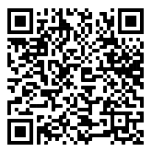
תרגול- מול, מספר אבוגדרו, מסה מולרית.
סרקו את קוד ה- QR וענו על השאלות
בהצלחה לכולם.
הברקוד דורש גישה לאתר

Slide 51
המצגת נערכה על פי:
א. יחסים וקשרים בעולם החומרים-תמי לוי נחום, יעל שורץ, זיוה בר-דב.(ספר לימוד)
מטה מל"מ- המרכז הישראלי לחינוך מדעי טכנולוגי ע"ש עמוס דה שליט ומשרד החינוך
ב. חומרים של עדינה שינפלד וירדן קדמי
ג. הכימיה-אתגר: רות בן-צבי ויהודית זילברשטיין . (ספר לימוד)
(המחלקה להוראת המדעים, מכון ויצמן למדע, רחובות)
ד.מצגת של נחשון

Slide 52
שימוש ביצירות מוגנות בזכויות יוצרים ואיתור בעלי זכויות
השימוש ביצירות במהלך שידור זה נעשה לפי סעיף 27א לחוק זכות יוצרים, תשס"ח-2007. אם הינך בעל הזכויות באחת היצירות, באפשרותך לבקש מאיתנו לחדול מהשימוש ביצירה, זאת באמצעות פנייה לדוא"ל rights@education.gov.il

